Slide 1
Napjaink háttértárolói
Készítette: Csapó Gergő
Felkészítő tanár: Blazsán Gabriella
Iskola neve, címe:
Dr. Török Béla Óvoda, Általános Iskola, Speciális Szakiskola, Egységes Gyógypedagógiai Módszertani Intézmény, Diákotthon és Gyermekotthon
1144. Budapest, Újváros park 1.

Slide 2
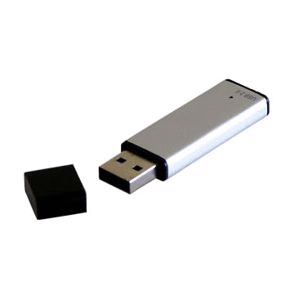
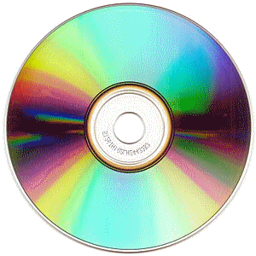
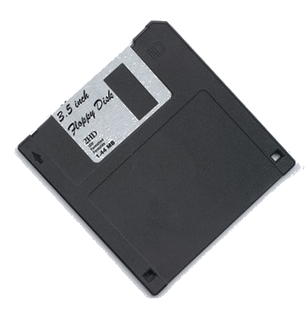
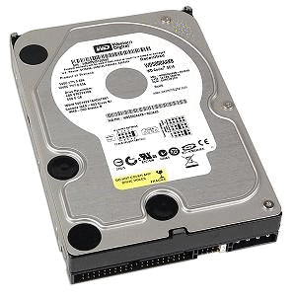
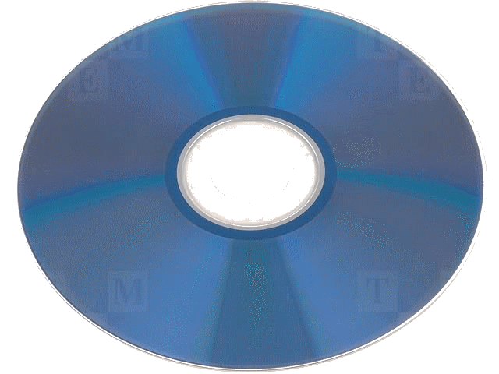
Mi a háttértároló?
Háttértár: A programok és adatok áramforrás nélküli hosszútávú tárolására alkalmas eszköz. Ezek az eszközök jelentősen lassabbak, mint a memóriák, viszont tárolókapacitásuk nagyságrendekkel nagyobb.

Slide 3
Háttértárolók fejlődése (típus szerint)
Papíralapú háttértárolók
Lyukkártya, lyukszalag
Mágneses alapú háttértárolók
Mágnesdob, Mágnesszalag
Winchester (Merevlemez)
Hajlékonylemez (Floppy)
Optikai adattárolók
CD, DVD, Blu-ray
Elektromos háttértárak
Pendrive
Memóriakártyák

Slide 4
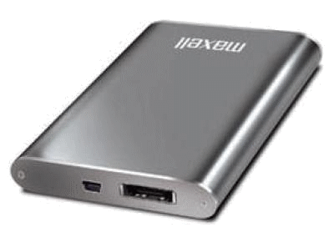
A Winchester (Merevlemez, HDD)
A merevlemez napjainkban a számítógép nélkülözhetetlen kelléke. Mágneses elvű, nagy sebességű tároló. Kapacitása hatalmas információ tárolására alkalmas (20 GB – )
1950-es években dolgozták ki a merevlemez ősét. A merevlemez mérete évről évre csökkent, kapacitása pedig rohamléptekben növekedett.
A HDD az angol nevének „hard disk drive” rövidítése.
Külső winchesterek, mobilrackok
A mobilrack egy gépből kiemelhető merevlemez.
A külső merevlemezek bőrtokkal borítottak, általában lassabbak, mint a belső merevlemez.

Slide 5
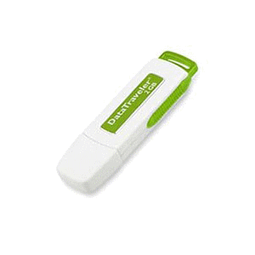
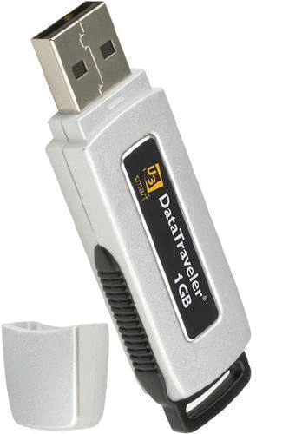
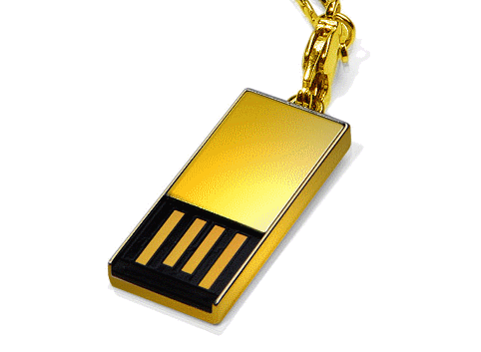
Pendrive (USB-flash)
A Pendrive olyan elektronikus háttértár, ami egy USB csatlakoztatóval egybeépített flash memória.
Kapacitása 8 MB-től 256 GB-ig terjed. Tíz éve fejlesztették ki, napjaink legismertebb adathordozója.

Slide 6
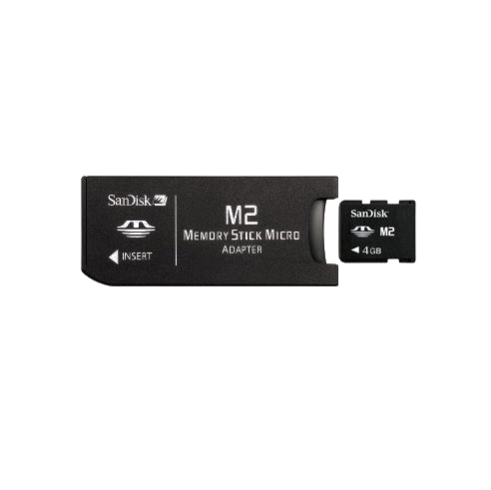
Memóriakártyák (flash memória)
Akárcsak a pendrvie, a kártyahasználat sem idősebb 10-15 évnél.
A legismertebb a microSD, ami a Secure Digital legkisebb változata. Telefonokba, fényképezőgépekbe használatos.
Kapacitásuk széles skálán mozog, 64 MB-tól egészen 64 GB-ig.
Több fajtájuk van:
XD
Mentéskártya – Játékkártya
Secure Digital

Slide 7
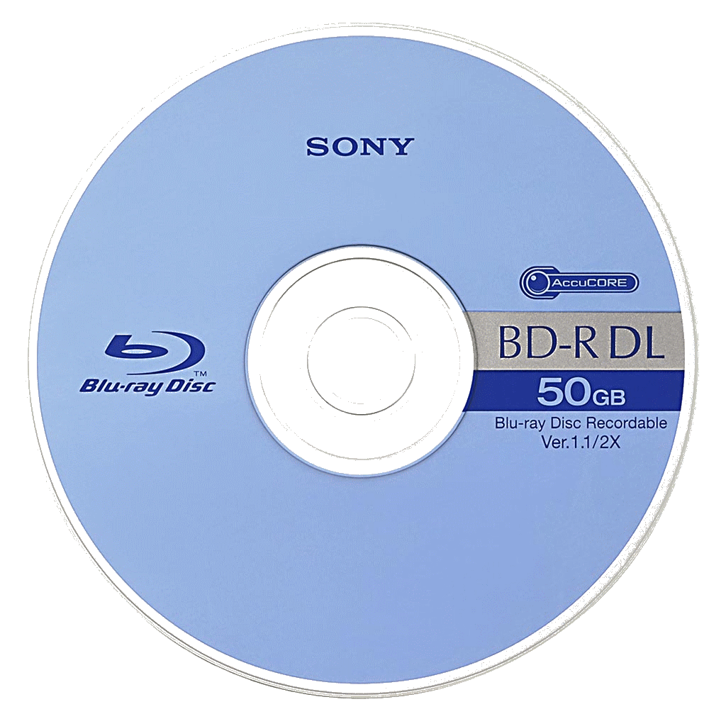
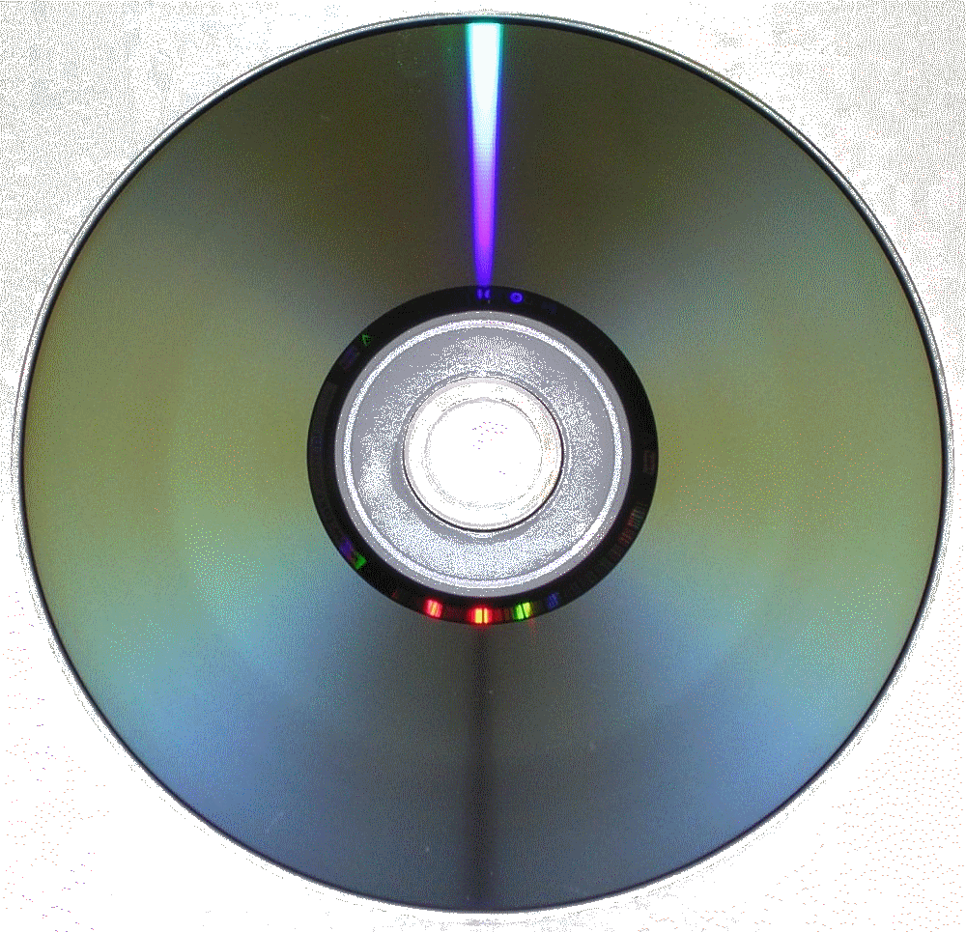
Optikai háttértárolók
CD
DVD
Blu-ray
A DVD az angol Digital Versatile Disc rövidítése, magyarul digitális sokoldalú lemez. A 90-es években fejlesztették ki eredetileg képek kiváló minőségű tárolására. Később a mozifilmek házi lejátszása iránti érdeklődéssel híressé vált.
A DVD megnövelt adatsűrűségű optikai tároló. Működése, írása-olvasása a CD-vel megegyezik, azzal a különbséggel, hogy a lemezt kisebb hullámhosszúságú fény olvassa.
Az angol Compact Disc rövidítése, magyarul kompaktlemez. 1970-ben hozták létre a CD-t. Kapacitása általánosan 700 MB, de lehet akár 900 MB-s is.
Hang, kép, valamint adat digitális formátumú tárolására használatos. A lemez használatához CD meghajtó szükséges.
A Blu-ray nagy tárolókapacitású digitális optikai lemez. Pár éve fejlesztették ki. Kapacitása általában 25 GB felett áll, akár 50 GB-os is lehet.
Lejátszása speciális lejátszót igényel, mely magas ára miatt még nem elterjedt, de már növekszik az érdeklődés.
Képes mozi, és televízió minőségű hanganyag, és film eltárolására, közvetlen felvételére. Így akár egy lemezről egy szélesvásznú film is megtekinthető.
Létezik egyszer (CD-R, CD+R) és többször (CD-RW) írható változata is.
A DVD-k között is létezik egyszer, és többször írható. Kapacitása 4,7 GB-tól 8,5 GB-ig terjed, kevésbé ismert a 17 GB-s.

Slide 8
Érdekességek
Tudtad-e?
Az elsőként készített lemez 11 cm átmérőjű volt, mert kikötés volt, hogy az eszköznek egy ingzsebben is el kellett férjen. Az első lemez azért 74 volt perces, mert ennyi ideig tartott a kedvenc zenéje a feltalálónak!
Tudtad-e?
Hogy a merevlemezt azért nevezik winchesternek, mert az első merevlemez ismétlődő sorozatú volt, mint a winchester nevű puska.
Tudtad-e?
Hogy a pendrive (lefordítva: kulcstartó, tollmeghajtó) azért lett kifejlesztve, hogy a kulcstartón hordozható, védett memóriakártya díszeleghessen?

Slide 9
Ellenőrző feladatok
Helyes
Igaz vagy Hamis?
A Pendrive napjaink legismertebb adattárolója.
A Merevlemez a számítógép nélkülözhetetlen kelléke.
A Floppy fényképezőgépek, telefonok adattárolója.
A Blu-ray a legkisebb kapacitású optikai lemez.
A Pendrive elektronikus háttértár.
A háttértár áramforrást igénylő memória.
Igaz
Igaz
Hamis
memóriakártya
Hamis
CD
Igaz
Hamis
nem igénylő
CD, DVD, Blu-ray
Egészítsd ki a mondatot!
Az Optikai lemez a ____________.
A Pendrive nem más, mint egy ____________ egybeépített flash memória.
A DVD ___________________ optikai tároló.
A háttértároló ____________ áramforrás nélküli hosszútávú tárolására alkalmas eszköz.
Napjainkban használt mágneses alapú háttértároló a __________.
A DVD kapacitása ____________ a CD lemezének!
CD, DVD, Blu-ray
Merevlemez, floppy
USB csatlakoztatóval
Soros porttal
USB csatlakoztatóval
megnövelt adatsűrűségű
megnövelt adatsűrűségű
programok és adatok
nagyobb
Internet és rendszer
winchester
programok és adatok
winchester
memóriakártya
többszöröse
többszöröse
kevesebb

Slide 10
Források:
http://erettsegizz.com/informatika/hattertarak-2/
http://www.tjszki.hu/1smas/info/1/03.htm
http://webcache.googleusercontent.com/search?q=cache:c7s_1SCYGYAJ:mek.oszk.hu/08400/08428/08428.doc+h%C3%A1tt%C3%A9rt%C3%A1rol%C3%B3&cd=7&hl=hu&ct=clnk&gl=hu&client=firefox-a
http://hu.wikipedia.org/wiki/

